Slide 1



Curso Técnico Profissional DESENVOLVIMENTO DE SISTEMAS
PROGRAMAÇÃO NO
DESENVOLVIMENTO DE
SISTEMAS
3ª SÉRIE
Implementando o
encerramento do jogo
Aula 14

Slide 2


Slide 3

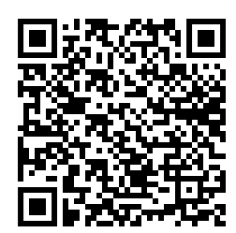
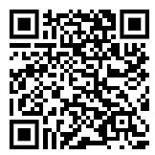

Na aula de hoje vamos:
Abordar estratégias para implementar o encerramento do jogo após um número definido de tentativas erradas.
Para um melhor aproveitamento de conteúdo você pode baixar o aplicativo da Alura para seu celular e acompanhar os materiais, clique nos respectivos links:
Google Play
App Store
DESENVOLVIMENTO DE SISTEMAS

Slide 4


ATENÇÃO PROFESSOR!
O Material aqui apresentado, segue a análise do plano de curso contemplando os componentes curriculares e seus objetos de conhecimento, sendo assim, você tem liberdade para customizar o material conforme seu contexto para maior aproveitamento do conteúdo. Em caso de falta ou indisponibilidade de acesso à internet no local de aula, você poderá utilizar os seguintes artigos para criação de material complementar para auxiliar na aula:
Leitura/Recursos Adicionais:
Leitura Sugerida: "Python Crash Course" por Eric Matthes, um capítulo dedicado a listas e estruturas de dados.
IDE Online: Repl.it (https://repl.it) ou o Python Tutor (http://pythontutor.com), que permitem a execução de código Python online sem necessidade de instalação local.
DESENVOLVIMENTO DE SISTEMAS

Slide 5
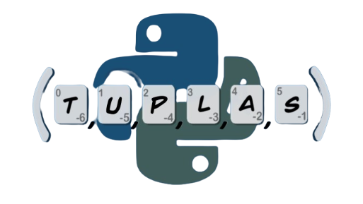
Na aula anterior…
Conhecemos o que são tuplas e a utilização em conjunto com listas.
DESENVOLVIMENTO DE SISTEMAS

Slide 6


Para pensarmos juntos!
Imagine que Marcelo, um desenvolvedor iniciante, está criando seu primeiro jogo da forca em Python.
Ele tem um
desafio!
"Como usar listas para gerenciar as tentativas e decidir o momento certo para encerrar o jogo?"
https://media1.tenor.com/m/lFBYhj2pAGUAAAAC/pensando-pensativo.gif
DESENVOLVIMENTO DE SISTEMAS

Slide 7


Para pensarmos juntos!
Como Marcelo pode implementar o controle de tentativas erradas usando listas em Python?
Registre a sua resposta e compartilhe!
DESENVOLVIMENTO DE SISTEMAS

Slide 8

Resposta
Marcelo pode criar uma lista para armazenar cada tentativa errada do usuário!
A cada erro, ele adiciona a tentativa à lista. Utilizando o tamanho
dessa lista (len(lista_de_erros)),
ele pode verificar se o
número de tentativas
erradas atingiu o
limite estipulado para o jogo.
Se sim, o jogo é encerrado com uma mensagem indicativa. Isso permite um controle eficaz e oferece ao jogador uma visão clara de quantas tentativas restam, melhorando a interação com o jogo.
DESENVOLVIMENTO DE SISTEMAS

Slide 9
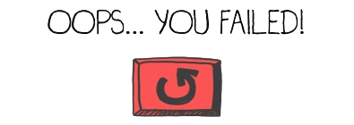
Implementando o
Encerramento do Jogo
No contexto do jogo da forca, isso geralmente ocorre quando o jogador adivinha corretamente a palavra ou excede o número permitido de tentativas erradas. A finalidade é garantir que o jogo tenha um ciclo de vida claro e proporcione uma experiência de início, meio e fim ao usuário.
A implementação do encerramento do jogo envolve definir condições sob as quais o jogo deve terminar.
DESENVOLVIMENTO DE SISTEMAS

Slide 10
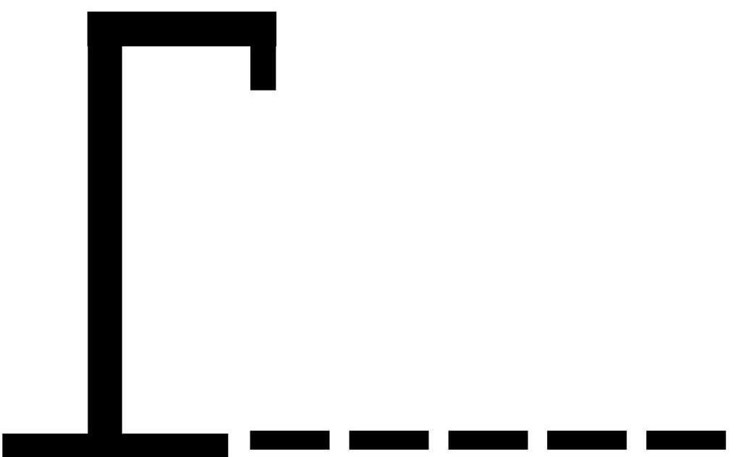
Estipulando Tentativas de Erros
É o limite máximo de erros que o jogador pode cometer antes de o jogo terminar.
Esse limite ajuda a aumentar a tensão e o desafio do jogo, incentivando o jogador a pensar cuidadosamente sobre cada palpite. Gerenciar as tentativas de erros também permite ao desenvolvedor ajustar a dificuldade do jogo.
DESENVOLVIMENTO DE SISTEMAS

Slide 11

Compreensão de Lista
A compreensão de listas é um recurso poderoso em Python que permite criar listas de maneira concisa e eficiente.
No desenvolvimento de jogos, pode ser usada para gerar listas que armazenam, por exemplo, as letras já tentadas pelo jogador ou as letras que compõem a palavra secreta.
DESENVOLVIMENTO DE SISTEMAS

Slide 12


Exemplo Prático
Clique aqui para acessar o projeto
DESENVOLVIMENTO DE SISTEMAS

Slide 13

Implementação
O encerramento do jogo, o controle das tentativas de erros e o uso de compreensão de listas são fundamentais para criar jogos desafiadores e envolventes em Python.
Esses conceitos não só melhoram a lógica do jogo mas também proporcionam uma melhor experiência ao usuário, equilibrando desafio e jogabilidade.
DESENVOLVIMENTO DE SISTEMAS

Slide 14

Atividade para a fixação do conteúdo estudado
Qual comando em Python verifica se o número de tentativas erradas excede um limite estabelecido, encerrando o jogo?
(A) if erros > 3: print("Game Over")
(B) if len(erros) == 3: print("Game Over")
(C) if len(erros) >= 3: print("Game Over")
(D) if erros.count() > 3: print("Game Over")
Quem sabe responde!
DESENVOLVIMENTO DE SISTEMAS

Slide 15
Resposta certa
Qual comando em Python verifica se o número de tentativas erradas excede um limite estabelecido, encerrando o jogo?
(A) if erros > 3: print("Game Over")
(B) if len(erros) == 3: print("Game Over")
(C) if len(erros) >= 3: print("Game Over")
(D) if erros.count() > 3: print("Game Over")
Resposta Correta: (C) if len(erros) >= 3: print("Game Over")
DESENVOLVIMENTO DE SISTEMAS
Notes:
Comentário: A opção c é correta porque utiliza corretamente a função len() para obter o número de itens na lista erros e verifica se esse número é maior ou igual ao limite de erros permitidos antes de encerrar o jogo com uma mensagem "Game Over". Isso ilustra como controlar as tentativas erradas e decidir o momento de encerrar o jogo de maneira eficaz.

Slide 16

Conclusão
Implementar o encerramento do jogo e controlar as tentativas erradas com listas promove uma jogabilidade estruturada, melhorando a experiência do usuário ao fornecer desafios claros e limites definidos.
DESENVOLVIMENTO DE SISTEMAS

Slide 17
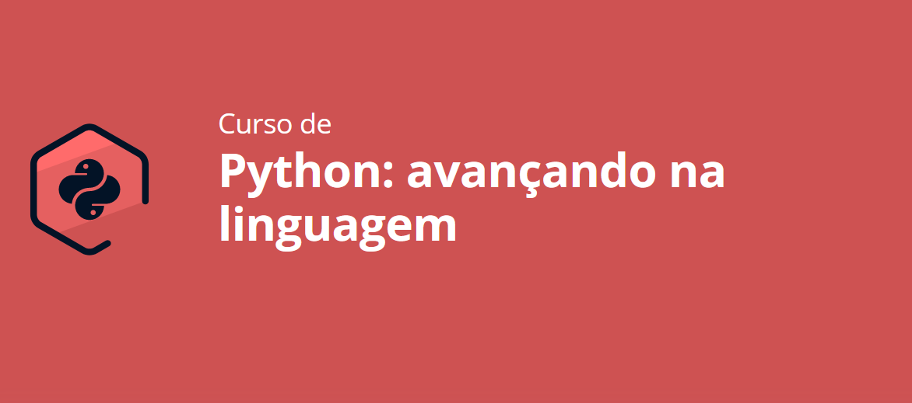
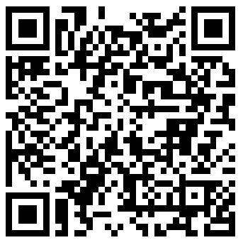
Atividade Prática na Plataforma Alura
Na plataforma Alura vamos acessar o seguinte curso:
Link para o curso: https://cursos.alura.com.br/course/python-3-avancando-na-linguagem
A recomendação é que você continue esse curso extraclasse, pois ele traz um conteúdo essencial para compreender sobre o referido tema.
DESENVOLVIMENTO DE SISTEMAS

Slide 18
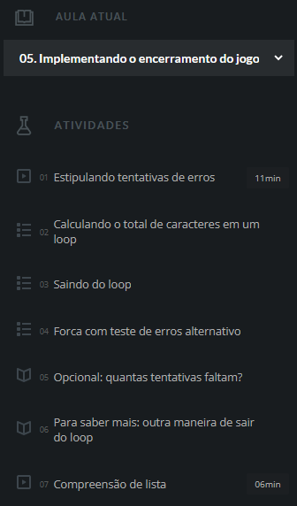
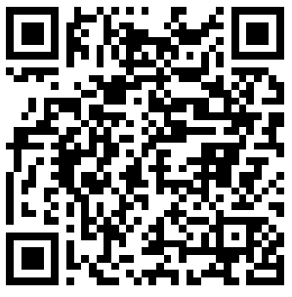


Estipulando tentativas de erros
Estipular tentativas de erros em jogos como o da forca permite definir um limite de erros permitidos, aumentando o desafio. Utiliza-se uma lista para armazenar e contar essas tentativas, encerrando o jogo quando o limite é atingido.
11 minutos
Atividade no portal Alura
Link para tarefa: https://cursos.alura.com.br/course/python-3-avancando-na-linguagem/task/25156
DESENVOLVIMENTO DE SISTEMAS

Slide 19
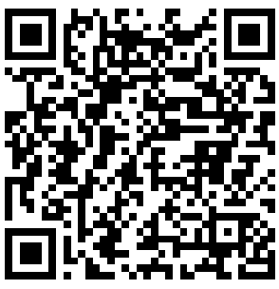
Estipulando tentativas de erros
A compreensão de lista em Python é uma forma concisa de criar listas. Ela permite gerar novas listas aplicando uma expressão a cada item de uma sequência existente, tudo em uma única linha de código, tornando o programa mais legível e eficiente.
6 minutos
Atividade no portal Alura
Link para tarefa: https://cursos.alura.com.br/course/python-3-avancando-na-linguagem/task/25157
DESENVOLVIMENTO DE SISTEMAS

Slide 20

O que vimos na aula de hoje:
Trabalhamos as técnicas do encerramento do jogo e estipular tentativas de erros usando listas, além de introduzir a compreensão de lista, essenciais para criar jogos interativos em Python.
Na próxima aula, manipular arquivos em Python, incluindo escrita e leitura!
DESENVOLVIMENTO DE SISTEMAS

Slide 21
Referências
Bibliografia
PUREWAL, Semmy. Aprendendo a Desenvolver Aplicações Web. Desenvolva rapidamente com as tecnologias JavaScript mais modernas. São Paulo: Novatec, 2014.
SILVA, L. F.; OLIVEIRA, A. D. de. Desenvolvimento de Software II C#: programação em camadas. [S. l.]: CBL Edição do Autor, 2017. E-book.
MARTIN, R. C. Arquitetura limpa: o guia do artesão para estrutura e design de software. Rio de Janeiro: Alta Books, 2019. E-book.
GALOTTI, G. M. A. Qualidade de software. São Paulo: Pearson Education do Brasil, 2016. E-book.
VAZQUEZ, C. E.; SIMÕES, G. S. Engenharia de requisitos: software orientado ao negócio. São Paulo: Brasport, 2016. E-book.
Softwares
Java Netbeans; WebStorm; Sublime Text; Intellij IDEA; Astah Software; Netbeans; Python; Ccharp; Colab; PyCharm; Jupyter Notebook.
DESENVOLVIMENTO DE SISTEMAS

Slide 22
Referências (Imagens)
Figuras e Imagens:
https://www.flaticon.com/br
https://www.istockphoto.com/br
https://raw.githubusercontent.com/zbtang/React-Native-ViewPager/HEAD/imgs/dotIndicator.gif
https://storyset.com
DESENVOLVIMENTO DE SISTEMAS

Slide 23

O RCO+Aulas é um projeto da Secretaria de Estado da Educação do Paraná e está em constante revisão. Todos os slides são de uso exclusivo dos professores da Rede Pública de Ensino, com a finalidade específica de aplicação em sala de aula, sendo totalmente vedada a publicização, reutilização, reprodução total ou parcial para quaisquer outros fins.
DESENVOLVIMENTO DE SISTEMAS

Slide 24


Cooperação Técnica
Esta publicação tem a cooperação entre a UNESCO e a Secretaria de Estado da Educação e do Esporte do Paraná no âmbito da parceria PRODOC 914BRZ1091, cujo objetivo é trazer soluções inovadoras de gestão da rede pública estadual de educação do Paraná para a melhoria da aprendizagem dos alunos. As indicações de nomes e a apresentação do material ao longo desta publicação não implicam a manifestação de qualquer opinião por parte da UNESCO a respeito da condição jurídica de qualquer país, território, cidade, região ou de suas autoridades, tampouco da delimitação de suas fronteiras ou limites As ideias e opiniões expressas nesta publicação são as dos autores e não refletem obrigatoriamente as da UNESCO nem comprometem a Organização.
DESENVOLVIMENTO DE SISTEMAS

